Slide 1
智能硬件与物联网综合实验
（2023春）

Slide 2
实验事项
时间：第9周周三 ~ 第10周周三
  311没有课的其它时间，晚9:50前
  目前不可用时间：第10周 周一上午和晚上；周二下午；周三上午
  什么时候检查？
  做不完怎么办？
实验箱位置
  各组使用固定编号的实验箱
  如实验箱有问题，可更换（需告知实验箱编号及故障现象，微信）
  最后一排：有故障
  倒数第二排：备用实验箱
  倒数第三排：收实验箱
    离开实验室前，将不需要充电的模块和线（尤其注意USB线）收进实验箱，放到这一排地上

Slide 3
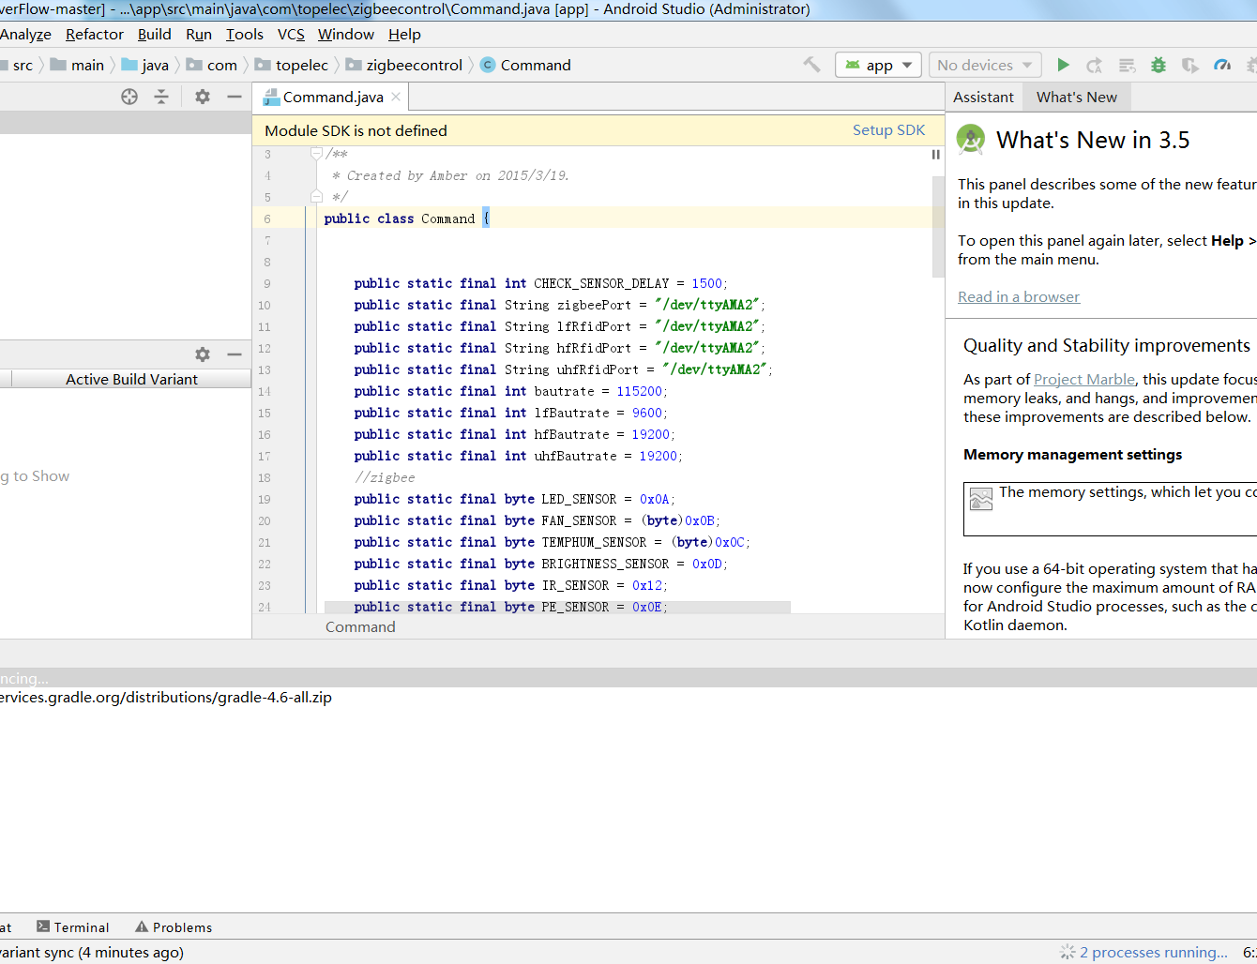
实验箱硬件
注意事项
  保护膜不要撕掉（标签）
  硬件插拔取放（关电）、损坏、不能带走
  走前断电
  静电问题（冬天）
  保存好代码
安卓网关
  电源接口、开关位置，其他键不要按
  开发者模式（已设好）
  USB 连接（哪一个接口）
  区分COM2、COM3
  开发环境安装配置
  编程运行（在模拟器、其它设备运行？）

Slide 4
实验箱硬件
Zigbee 模块部分
  连线： 串口COM2
  协调器和移动端的组网（S1组网、S2退网）、编程
  串口通信协议
  协调器接电源使用；移动端有电池，可能需充电
RFID模块（本次实验不用）
  经过多次转接，需注意断线、接触不良问题
  接电源，打开开关使用（和 Zigbee 协调器类似）
  使用COM3口
    demo程序中：原为COM2，需修改（后3行）
    模块用法，错误提示（设置工作模式失败、未检测到卡、授权开卡、余额不足）

Slide 5
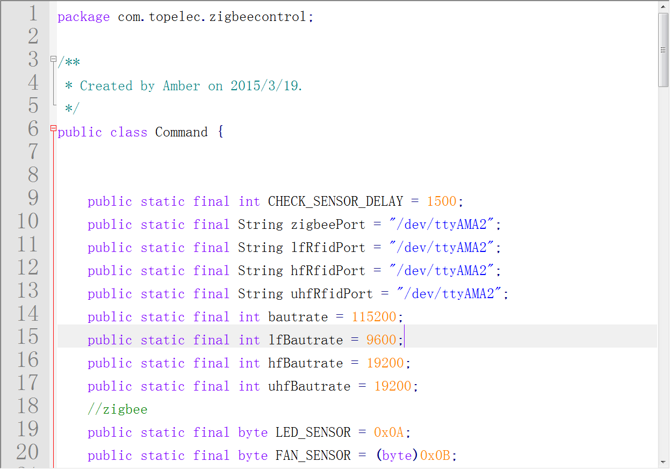
Command.java

Slide 6
实验内容
实验要求
  分析demo程序结构，理解硬件工作原理
  添加光电模块
  实现自动控制逻辑（一个模块控制另一个模块，最多6种组合，实现至少2种）
实验成果
  可正确运行的程序，需检查运行情况（组员在场）
  每组一份实验报告，完成后和代码（有修改的部分）一起打包提交云平台

